Slide 1
TALLER DE
TURISMO
MTRA. CLAUDIA LUZ VILLAR SANCHEZ

Slide 2
Taller de Turismo
Consta de una serie de bloques de aprendizaje que propician en el estudiante su desarrollo como persona visionaria, competente e innovadora, características indispensables para estar acorde con los nuevos tiempos, con las nuevas políticas educativas que demandan los escenarios local, nacional e internacional.

Slide 3
Este taller pretende introducir a los estudiantes en los conceptos básicos referidos al fenómeno y las prácticas turísticas. La idea es generar actividades dentro y fuera del espacio escolar como así también interactuar dada la modalidad virtual, con docentes y estudiantes de otras partes del país, generando así una conciencia turística .

Slide 4
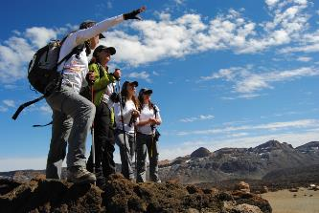
Objetivos Generales:
El presente taller permite ofrecer una perspectiva en su conjunto de la importancia del turismo en nuestro país.
Iniciar al alumno en los conceptos básicos del fenómeno turístico. Destacar la importancia que existen entre el fenómeno turístico y los aspectos políticos, sociales, económicos y ambientales en los diferentes países.

Slide 5
Objetivos particulares:
Investigar el alumno en conjunto con el docente los recursos naturales, culturales y turísticos con los que cuenta el lugar en el que viven, a través de experiencias teórico-prácticas.
Generar una conciencia turística desde la escuela.
Valorar y respetar al medio ambiente natural y cultural en el que viven.

Slide 6
¿POR QUÉ ESTUDIAR TURISMO?

Slide 8
Se desarrollarán actividades que permitan identificar y recuperar las experiencias, los saberes, las preconcepciones y los conocimientos adquiridos a través de su formación.

Slide 9
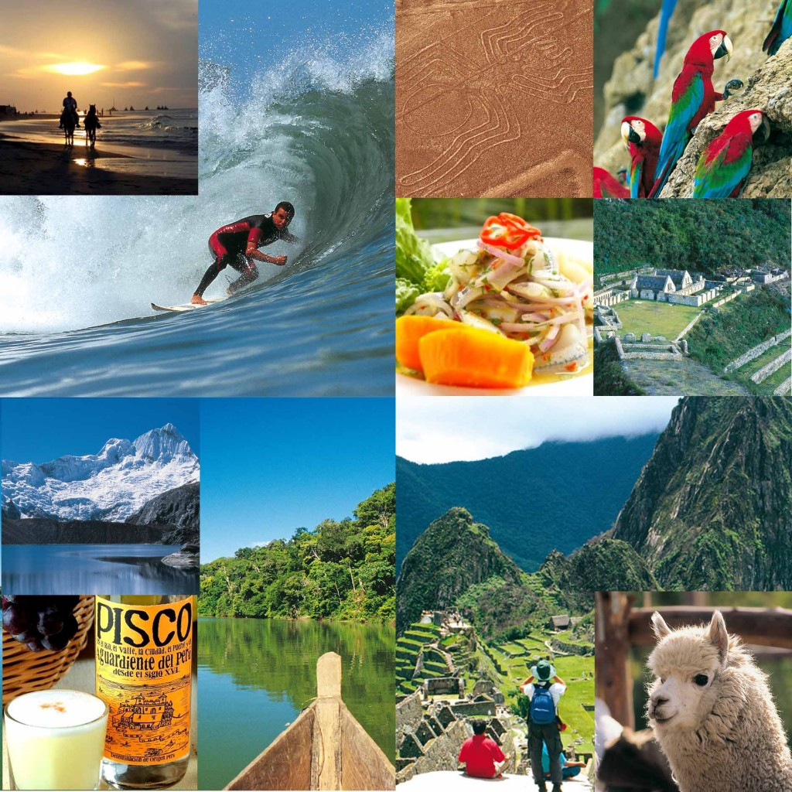
PRIMER BLOQUE
TERCER SEMESTRE
Conceptos básicos de Turismo
Antecedentes del Turismo
Factores del Turismo
Tipos de Turismo

Slide 10
SEGUNDO BLOQUE
CUARTO SEMESTRE
Proceso administrativo de la empresa
Organización de la Empresa Turística
Proceso de integración, dirección y control
Identificación de la Mercadotecnia Turística
Mezcla de Mercadotecnia

Slide 11
TERCER BLOQUE
QUINTO SEMESTRE
Identificar los Recursos Turísticos de México
Bases para la Organización de Eventos Socioculturales y de Negocios

Slide 12
CUARTO BLOQUE
SEXTO SEMESTRE
Desarrollo de un Evento de Negocios, Cultural y Social programado
Promover Productos Turísticos

Slide 14
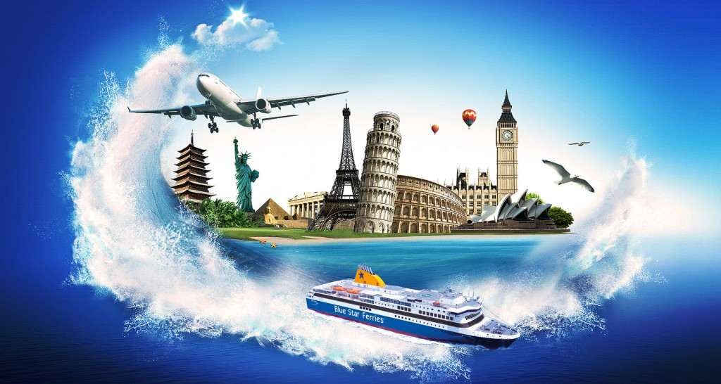
¡Gracias!

